Slide 1
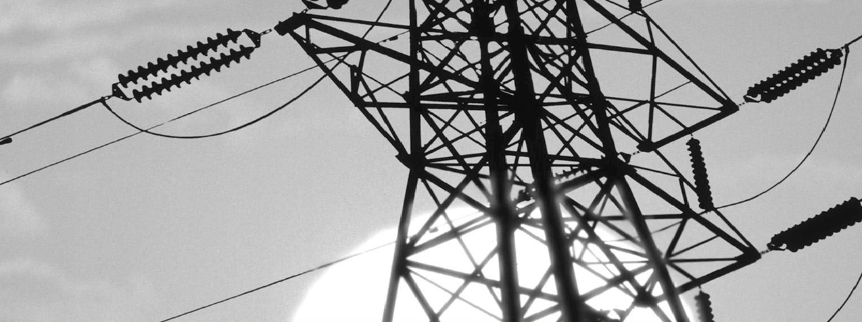

Модель управления данными электросетевой компании
Марченков Дмитрий Валерьевич
Директор департамента ИТ ОАО «МОЭСК»

Slide 2
Структура бизнес-задач электросетевой компании
Подсистема «Управление недвижимостью» на платформе SAP (целевая)
АСКБНУ на платформе 1С:Предприятие 8.1 (существующая);
Учёт основных средств по МСФО на платформе SAP (существующая ИС);
Подсистема бухгалтерского и налогового учёта на платформе SAP (целевая);
Подсистема учёта и отчётности по МСФО на платформе SAP (целевая)
Подсистема «Управление закупками» на платформе 1С:Предприятие 8.1 (существующая);
Подсистема управления закупками и логистикой на платформе SAP (целевая)
Управление собственностью
Бухгалтерский и налоговый учет
Финансово-хозяйственная деятельность
АСУПиРЗП на платформе 1С:Предприятие 8.1 (существующая);
АС ФЭУ на платформе 1С:Предприятие 8.1 (существующая);
Подсистема «Бюджетирование» на платформе SAP (целевая);
Подсистема «Бизнес-планирование» на платформе SAP (целевая)
Логистика и закупки
КЛИЕНТЫ
ЭЛЕКТРО-ЭНЕРГЕТИЧЕСКИЕ АКТИВЫ
Подсистема управления инвестиционной деятельностью и капитальным строительством (УИДиКС) на платформе SAP (целевая)
Управление
инвестициями
и кап. строительством
Техническое
обслуживание
и ремонт
Техприсоединения
Подсистема ТОРО на платформе SAP (целевая);
АИС УТП на платформе 1С:Предприятие 8.1 (существующая);
Подсистема управления технолог.п рисоединениями (целевая)
Оперативно-диспетчерское управление
ПТК Центра управления сетями ОАО «МОЭСК»;
АСУ РЭО (управление ремонтами энергетического оборудования);
ПК оперативного оповещения об инцидентах в электрических сетях ОАО «МОЭСК»
Учёт и транспорт электроэнергии
Технологические задачи
Планирование развития сети
АИИСКУЭ(существующая);
КИС «Баланс» (существующая);
РАП ОС для расчёта технических потерь в замкнутых сетях;
РТП-3 для расчёта технических потерь в разомкнутых сетях
АРМ СРЗА «Бриз» (расчёт ТКЗ);
АРМК МОЭСК (расчёт уставок релейной защиты);
ПК для ведения графиков АЧР;
ГИС (МКС, ВКС, областные филиалы);
ИВК СЭС (расчёт режимов сети 6/10/20 кВ)
и другие системы.
Программный комплекс планирования развития электрических сетей (целевая);
Подсистема «Учёт прогнозов изменения нагрузок» на базе SAP BW и SAP EP (существующая)

Slide 3
Типичные проблемы с данными
Дублирование данных об объектах учёта, а также моделей сети в различных информационных системах при отсутствии механизмов их синхронизации, что влечёт за собой:
  Высокие затраты на поддержание полноты и актуальности данных в локальных информационных системах;
  Противоречивость и недостоверность данных из-за множественности источников информации.
Использование в информационных системах различных и не связанных между собой справочников и классификаторов, что затрудняет получение консолидированных отчётов на основе данных из нескольких информационных систем;
Различие моделей данных в информационных системах, существенно затрудняющее обмен данными между системами;
Интеграция информационных систем «точка-точка»;
Зависимость бизнес-процессов от реализации информационных систем, в том числе их интеграции.
Существующая модель данных не позволяет эффективно поддерживать технологии Smart Grid и Smart Metering.

Slide 4
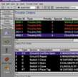


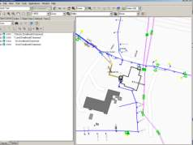


Пример «эволюционного» информационного обмена
Заявки на отключения
ТОРО
Заявки на вывод оборудования в ремонт
Данные об оборудовании и переключениях
иерархический справочник оборудования
иерархический справочник оборудования
Данные об оборудовании, отключениях, характеристиках оборудования
АСДУ (NMS, DMS, OMS)
Расчётные технологические системы
справочник оборудования с топологией
Данные о топологии сети, данные об оборудовании и переключениях
Расчётные модели сети с описанием топологии
Данные о проектной
схеме сети
Данные о фактических затратах на ремонт
Планирование развития сети
Данные о вводе объектов в эксплуатацию
Данные о географическом расположении оборудования
Данные о техническом состоянии оборудования, выполненных и планируемых ремонтах
ГИС
Данные о географическом расположении оборудования
Инвестиции и капстрой
Бухучёт
Данные об объектах капитального строительства
Данные о стоимости объектов незавершённого строительства и вводе объектов в эксплуатацию
«плоский» справочник объектов основных средств
Граф сети с описанием электрической и инженерной топологии
Управление закупками
Бюджетирование
Управление договорами
Аналитика, отчётность

Slide 5
Пример потока данных в КИСУ сетевой компании
ГИС
Расчётные системы
Система управления инвестиционной деятельностью
Система бюджетирования
Система автоматизации закупочной деятельности
Система планирования развития электрических
сетей
Перспективная
схема сети
Титул инвестиционной программы
Бюджет под реализацию инвестиционной программы
Результаты конкурсных процедур
В качестве исходных данных для перспективного планирования используется текущая конфигурация сети
Управление капитальным строительством
Система бухгалтерского и налогового учёта
Система
управления договорами
ГИС
Ввод объекта в эксплуатацию
Расчёты по договорам
Договоры на ПИР,
и проведение строительства
АСДУ
(NMS, DMS, OMS)
Система ТОРО

Slide 6
Отдельно про Smart Grid
Электрическая инфраструктура
+
Инфраструктура АСТУ
+
Инфраструктура бизнес-приложений
Проблема унификации информационных потоков имеет тенденцию усугубляться в связи с увеличением их количества при переходе на технологии Smart Grid и Smart Metering, предъявляющие повышенные требования к качеству и оперативности обработки информационных потоков, в том числе за счёт интеграции бизнес-приложений и технологических информационных систем.

Slide 7
Интеграция АСТУ и КИСУ
Интеграция бизнес-приложений и технологических информационных систем позволит:
  Повысить надёжность сетей и качество обслуживания потребителей за счёт:
    приоритезации мероприятий по ремонту и модернизации оборудования на основе оценок риска, рассчитываемых, в том числе, по данным систем АСТУ (статистика отключений из систем OMS/DMS, распределение потоков мощности и режимные расчёты), данным испытаний/измерений (из систем диагностики/ТОРО);
    Моделирования последствий отказов электросетевого оборудования, а также имитационного моделирования возможных последствий и оперативного расчёта режимов при выполнении диспетчерских переключений;
    Сокращения времени реакции и времени восстановления при технологических нарушениях за счёт автоматизации сквозных бизнес-процессов – от регистрации сообщений потребителей (Call-центр) и телесигналов (SCADA), до восстановления энегоснабжения (автоматизированные системы диспетчерского управления для оперативного выполнения переключений, системы управления ОВБ для координации работ по переключениям), планирования ремонтов (система ТОРО) и информирования потребителей, руководства и заинтересованных организаций (IVR, информационные порталы и E-mail/SMS-сервисы);
    Использования одних и тех же данных (модели сети) для планирования развития сети и оперативного управления.
  Оптимизировать инвестиции в развитие электрических сетей и повысить отдачу от инвестиционных проектов за счёт планирования перспективного развития сети с учётом:
    загрузки питающих центров – по данным замерного дня (из технологических систем), с учётом действующих договоров и заявок на технологические присоединения (из системы управления технологическими присоединениями);
    прогнозов изменения нагрузки, происходящей вследствие экономического развития районов, регионов;
    оптимальных вариантов подключения потребителей с учётом из географии (ГИС), потребности в мощности, расчётом перспективных режимов (средствами расчётных программных комплексов);
  Оперативно формировать управленческую отчётность в любом разрезе на основе данных как бизнес-приложений, так и технологических информационных систем:
    Оценка эффективности инвестиций в новое оборудование и капитальное строительства, в том числе на основе сопоставления затрат (данные из бизнес-приложений) и количественных индексов CAIDI, SAIDI, CAIFI, SAIFI и пр. (данные из технологических систем).

Slide 8
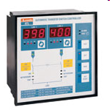
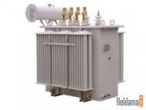
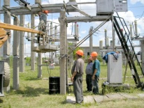
Целевая модель
Бизнес взаимоде йствие
Взаимодействие с потребителями
Транспортировка и сбыт энергии
Управление активами
Информация
Аналитика
Сбои
Состояния активов
Качество энергии
Инструменты
Единые международные стандарты (CIM, МЭК-61850, МЭК-61968, МЭК-61970 и др.)
Inform and Align
with the Business Strategy
Oracle / SAP / 1C
SCADA
Данные
Данные
Первичные данные
Технологии и оборудование
Измерители и датчики
Оборудование подстанций
(системы РЗА)
Устройства Сети
(свичи и контроллеры)
«Умные» счетчики
Силовое оборудование
Силовое оборудование
Силовые трансформаторы

Slide 9
Предлагаемый способ решения проблемы
Переход от управления приложениями к управлению данными;
Использование для ведения данных «эталонной» информационной модели, позволяющей описать энергосистему максимально подробно, что даст возможность:
  Гарантированно обеспечить прикладные ИС данными необходимого состава (информационные сущности, атрибуты, отношения, топология сети);
  Добиться целостного описания энергосистемы (объекты учёта будут логически связаны в рамках единой информационной модели на всех уровнях учёта, предусмотренных «эталонной» моделью);
  Упростить информационный обмен между ИС за счёт унификации обменного «формата».
Централизация ведения мастер-данных и нормативно-справочной информации, что позволит:
  Исключить дублирование ввода данных в локальные БД прикладных информационных систем, сократив расходы на услуги подрядных организаций, трудозатраты персонала компании;
  Обеспечить непротиворечивость данных;
  Обеспечить возможности анализа и формирования консолидированной отчётности за ссылочной целостности данных и единой системы кодирования объектов учёта.
Разделение данных, классификаторов и справочников на глобальные (мастер-данные, нормативно-справочная информация), необходимые более чем одной ИС, и локальные, используемые только для решения конкретной прикладной задачи;
Локальные данные 1
расширения
Локальные данные 4
расширения
расширения
Локальные данные 2
Глобальные данные
Локальные данные 5
CIM
Локальные данные 3
Локальные данные N

Slide 10
Почему именно CIM (Common Information Model)?
  Стандарты МЭК и CIM уже фактически используются в ОАО «ФСК ЕЭС», ОАО «Системный оператор ЕЭС»;
  Стандарты МЭК, описывающие CIM, являются международным стандартом ;
  Стандарты МЭК 61968-11 и МЭК 61970-301 гармонизированы со стандартом электросетевого оборудования МЭК 61850, который уже используется производителями;
  Стандарты МЭК применимы для поддержки технологий Smart Grid и Smart Metering
Стандарт МЭК 61970-301 является семантической моделью, которая описывает компоненты энергосистемы на электрическом уровне, а так же связи между компонентами.
Стандарт МЭК 61968-11 расширяет эту модель для покрытия других аспектов обмена данными, таких как отслеживание имущества, планирования работы и выставления счетов потребителям
МЭК 61850 - системы связи внутри подстанции
Иллюстрация взята на сайте CISCO – наглядно показывает взаимосвязь стандартов МЭК 61968/70 и МЭК 61850

Slide 11
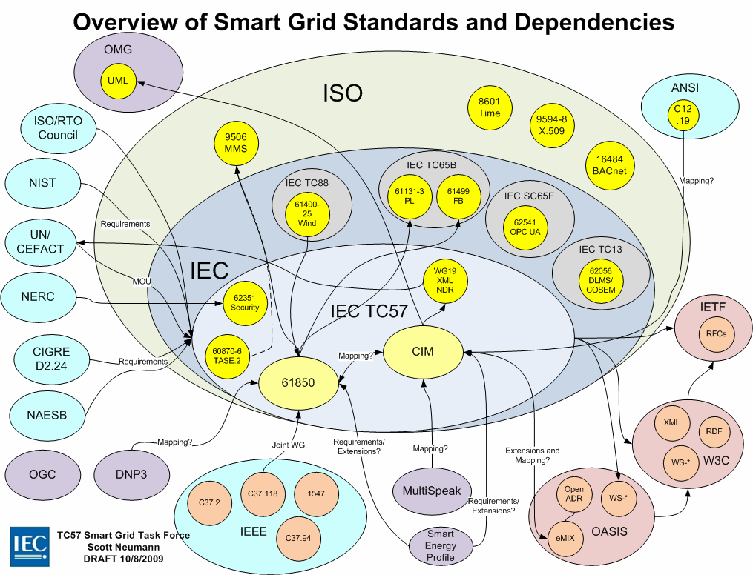
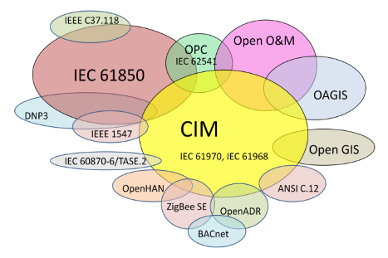

Связь CIM с другими стандартами в электроэнергетике и смежных отраслях
Из рисунка видно, что другие стандарты информационной модели, например MultiSpeak (США), являются локальными или узкоспециализированными. Модели, разработанные по этим стандартам, при необходимости могут быть связаны с CIM, являющейся более универсальной.

Slide 12
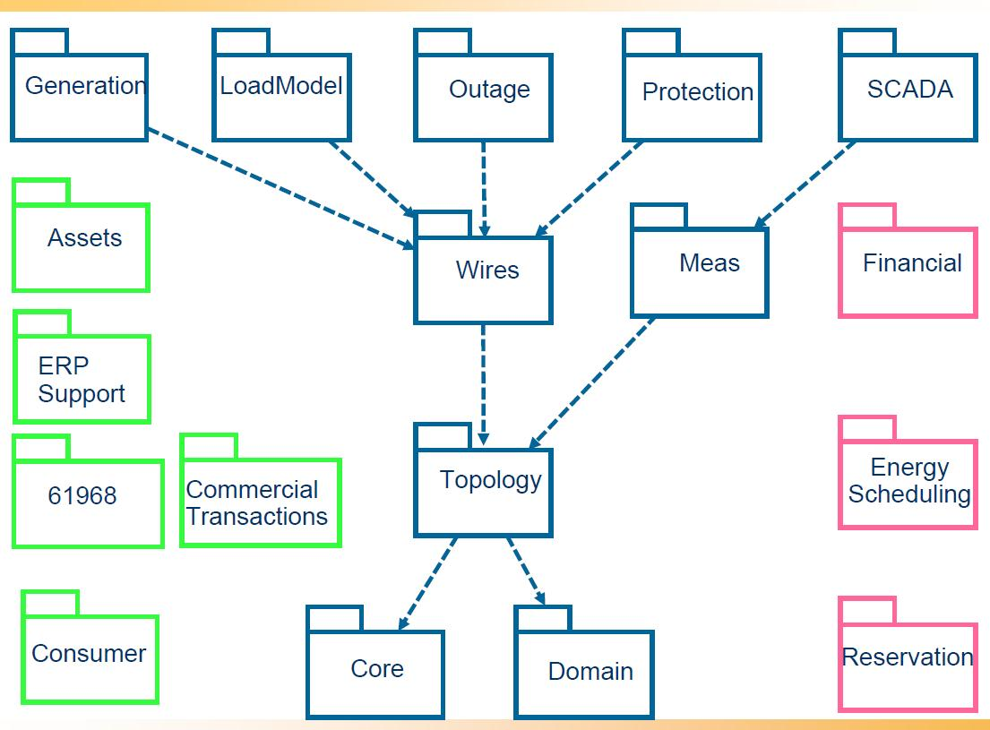
CIM как «эталонная» информационная модель энергосистемы
В качестве «эталонной» информационной модели наиболее предпочтительным представляется использование CIM:
Common Information Model (CIM) для энергосистем – совокупность международных стандартов МЭК 61968-11 и 61970-301, определяющих семантическую модель, которая описывает компоненты энергосистемы на электрическом уровне, а также связи между компонентами. CIM предназначена для облегчения обмена данными об энергосистеме как между автоматизированными системами, так и между энергокомпаниями.
CIM базируется на объектно-ориентированной парадигме и определяет:
Классы объектов и их иерархию. Для удобства использования классы сгруппированы в пакеты:
МЭК 61970
Пакет Core (базовые классы)
Пакет Wires (токопроводящие элементы)
Пакет Generation (генерация)
Пакет Generation Dynamics (динамика генерат.)
Пакет LoadModel (модель нагрузки)
Пакет Topology (топология)
Пакет Measurement (измерения)
Пакет Outage (отключения)
Пакет Protection (РЗА/ПА)
Пакет Domain (области значений)
Пакет Production (производство)
МЭК 61968
Пакет Assets (активы)
Пакет Financials (финансы)
Пакет Energy Sheduling (графики энергии)
и другие …
Атрибуты классов;
Отношения между классами;
Формат обмена данными
на основе xml.

Slide 13
Ожидаемый эффект от управления данными
Системный подход к управлению данными в электросетевой компании позволит:
  Осуществлять анализ эффективности работы компании в любом разрезе, при необходимости используя одновременно как финансовую, так и технологическую информацию;
  Использовать универсальные инструменты для анализа и формирования отчётности;
  Управлять всеми данными и информационными потоками независимо от используемых приложений, ИТ систем;
  Контролировать актуализацию данных, управлять групповой работой по их обновлению;
  Более гибко внедрять новые информационные системы, программное обеспечение, развивать информационные технологии;
  Поддерживать технологии Smart Grid, Smart Metering

Slide 14
Спасибо за внимание!
Далее приложения

Slide 15
Данные, используемые и порождаемые
в процессе выполнения бизнес-задач электросетевой компании
Группа бизнес-задач | Используемые данные | Порождаемые данные
Технологические присоединения | Данные о питающих центрах (перечень ПС, паспортные характеристики ПС, установленная мощность); Расчётная модель сети (для подготовки техусловий и расчёта режимов); Геопространственные данные о электросетевых объектах и потребителях. | Параметры технологических присоединений (заявленная мощность); Данные о потребителях (реквизиты, местонахождение и пр.); Данные о наличии свободных мощностей.
Планирование развития сети | Данные прогнозов изменения нагрузок; Данные о питающих центрах (перечень ПС, паспортные характеристики ПС, установленная мощность, свободная мощность); Модель сети (существующая); Геопространственные данные о электросетевых объектах и потребителях | Перспективная модель сети; Результаты расчёта режимов для перспективной сети; Данные в план капитального строительства.
Финансово-хозяйственная деятельность | Данные о заключаемых договорах; Данные о потребности в финансировании; Данные о затратах; Данные об организационной структуре компании; Данные о приёме/увольнении сотрудников. | Данные о договорах (включая договоры на технологические присоединения); Данные бюджетирования; Данные бизнес-планирования; Данные кадрового учёта; Данные расчёта заработной платы
Бухгалтерский и налоговый учёт | Данные об основных средствах и НМА; Данные о товарно-материальных ценностях Доходы будущих периодов; Расходы будущих периодов; Денежные документы; | Реестр основных средств, в т.ч. стоимостные показатели; Данные о капитальных вложениях; Данные о финансовых вложениях; Данные о дебиторской и кредиторской задолженностях
Управление собственностью | Реестр основных средств; Стоимостные показатели основных средств; Технические характеристики объектов; | Правовая информация об объектах собственности; Данные технической инвентаризации; Данные кадастрового учёта зданий, сооружений, земельных участков; Геопространственные данные о зданиях, сооружениях, земельных участках

Slide 16
Данные, используемые и порождаемые
в процессе выполнения бизнес-задач электросетевой компании
(продолжение)
Группа бизнес-задач | Используемые данные | Порождаемые данные
Логистика и закупки | Данные о потребностях в услугах; Данные о потребностях в материалах | Данные ГКПЗ; Данные о заключаемых договорах Данные о потребности в финансировании Данные о затратах Данные складского учёта (поступление, расход материалов).
Управление инвестициями | Данные перспективного планирования развитии сети; Данные о договорах; | Титулы капитального строительства; Данные о заключаемых договорах Данные о потребности в финансировании Данные проектной документации; Данные о ходе реализации инвестиционных проектов; Данные о вводе объектов в эксплуатацию Данные о затратах
Техническое обслуживание и ремонт | Данные об организационной структуре компании; Справочник объектов ТОРО (энергообъекты, структура электросетевого оборудования, здания и сооружения, транспортные средства); Паспортные данные объектов ТОРО; Нормативные данные о периодичности ТОиР | Данные о состоянии объектов ТОРО (по результатам осмотров, испытаний/измерений); Данные о потребности в материалах; Планы ТОиР; Данные о потребности в плановых отключениях оборудования (для согласования с ЦДУ и СО); Данные о трудозатратах персонала (при выполнении работ хозспособом) Индексы состояния оборудования.
Оперативно-диспетчерское управление | Модель сети (существующая); Данные SCADA, телесигнализации; Данные об инцидентах в сетях (от конечных потребителей, ДЕЗ, устройств телесигнализации); Данные о потребности плановом выводе оборудования в ремонт | Данные оперативной схемы, возникающие в процессе выполнения диспетчерских переключений. Результаты оперативного расчёта режимов Данные о плановых отключениях для вывода оборудования в ремонт;

Slide 17
Данные, используемые и порождаемые
в процессе выполнения бизнес-задач электросетевой компании
(продолжение)
Группа бизнес-задач | Используемые данные | Порождаемые данные
Технологические задачи | Модель сети (реестр энергообъектов и сетевого оборудования, данные о топологии); Паспортные данные о энергообъектах и электросетевом оборудовании; Данные о потреблении | Результаты расчёта режимов для перспективной сети; Результата расчёта уставок устройств РЗиА, АЧР Результаты расчёта потерь электроэнергии;
Учёт электроэнергии | Модель сети; Данные о потребителях; Данные о приборах учёта | Данные о показаниях приборов технического и коммерческого учёта.

Slide 18



Определение Интеллектуальной сети
(Smart Grid)
IEEE Интеллектуальная сеть – полностью интегрированная, саморегулирующаяся и самовосстанавливающаяся электроэнергетическая система, имеющая сетевую топологию и включающая в себя все генерирующие источники, магистральные и распределительные сети и все виды потребителей электрической энергии, управляемые единой сетью автоматизированных устройств в режиме реального времени
Европейский союз Интеллектуальная сеть - электрические сети, удовлетворяющие требованиям энергоэффективного и экономичного функционирования энергосистемы за счет скоординированного управления и при помощи современных двусторонних коммуникаций между элементами электрических сетей, электрическими станциями, аккумулирующими источниками и потребителями
Минэнерго США Интеллектуальная сеть – полностью автоматизированная система, обеспечивающая двусторонний поток электрической энергии и информации между энергообъектами повсеместно. Smart Grid за счет применения новейших технологий, инструментов и методов наполняет электроэнергетику знаниями, позволяющими резко повысить эффективность
NETL США Интеллектуальная сеть - совокупность организационных изменений, новой модели процессов, решений в области информационных технологий, а также инноваций в сфере АСУ ТП и диспетчерского управления в электроэнергетике

Slide 19
Поддержка CIM со стороны рынка
Ниже приведён выборочный список компаний и организаций, поддерживающих CIM
(информация из статьи Gartner ID:G00141289):
Исследования и стандартизация
British Standards Institute
EPRI
The Electricity Association
IEC
Mississippi State University
Поставщики оборудования
и вендоры программного обеспечения
ABB
ACS
Areva
Cellnet
Cognicase
Cornice
DCSI
GE Network Solutions
HP
Itron
Indus International
Let Systems
Labein
Miner and Miner
NetGroup
Osmose
Schneider Electric Ltd.
Siemens
SNC-Lavalin Energy Control Systems
Syntegra
Tekla
WorkSuite
Промышленность
ОАО «ФСК ЕЭС»
ОАО «Системный оператор ЕЭС»
California ISO
Duke Energy
East Midlands Electricity
Electricite de France
Electric Utility of Belgrade
E.On
Exelon
Florida Power and Light
GPU Power UK
Hydro-Québec
Iberdrola
Kansas City Power & Light
New York ISO
NStar
PacifiCorp
Romande Energie
Southern California Edison
Southern Company
Tennessee Valley Authority
Консалтинг и интеграция
Accenture
KEMA Consulting
SAIC
SISCO
UCI
UISOL
Xtensible Solutions

Slide 20
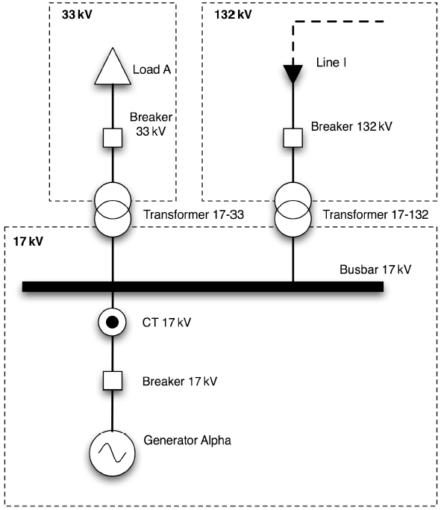
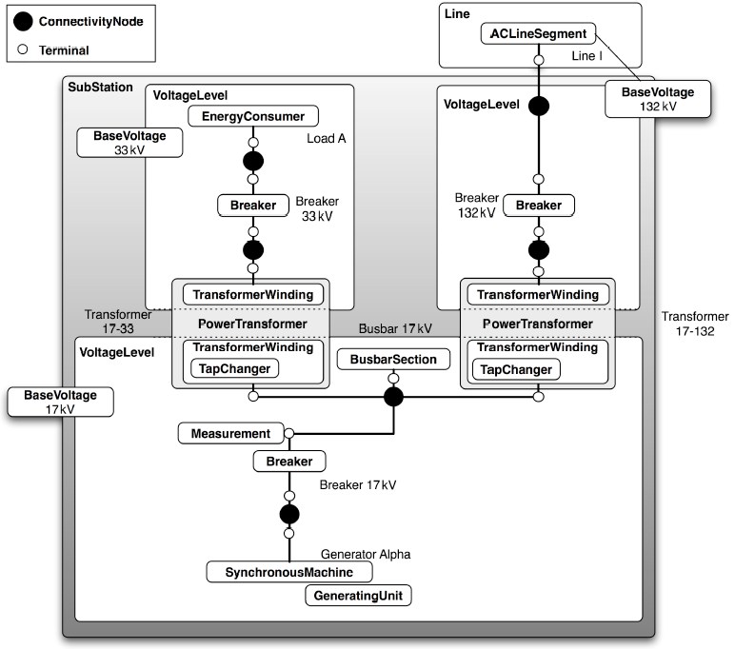
Пример описания однолинейной схемы ПС в терминах CIM
Однолинейная схема:
Схема, сопоставленная классам CIM:
Обозначения на однолинейной схеме:
Load – нагрузка
Breaker – выключатель
Line – линия
Transformer – трансформатор
Busbar – система шин
CT – трансформатор тока
Generator Alpha – генератор
Название классов CIM:
ConnectivityNode – Соединительный узел
Terminal– Терминал
VoltageLevel– Уровень напряжения
BaseVoltage – Базовое напряжение
EnergyConsumer – Потребитель энергии
Breaker – выключатель
Line – линия
ACLineSegment – сегмент линии
PowerTransformer– силовой трансф.
TransformerWinding – обмотка трансф.
TapChanger – переключатель анцапф
BusbarSection – секция системы шин
Measurement – измерение
SynchronousMachine – синхронная машина
GeneratingUnit – генерирующая единица

Slide 21
Архитектура решения
для организации управления данными
Бизнес-системы:
Технологические
системы:
ТОиР
Мастер-данные
Нормативно-справочная
информация
АИИС КУЭ
Бухгалтерский и налоговый учёт
Модель сети
(реестр объектов технического учёта, данные о топологии сети)
Справочник контрагентов
АСДУ
(наблюдение сети, телеуправление, DMS, OMS)
Справочник материалов
Объекты основных средств
Прочие справочники
Инвестиции и кап. строй
Прочие мастер-данные
Логистика, закупки
АСУ РЭО
(согласование заявок на отключения)
Бюджетирование, бизнес-планирование
Метаданные
Зарплата, кадры
Диспетчерская отчётность
Управление имуществом
Прочее программное обеспечение:
Учет электроэнергии
ГИС
Планирование развития сети
Расчёт электрических режимов
Расчёт электрических потерь
Расчёт токов короткого замыкания
Расчёт уставок РЗиА
Формирование графиков АЧР
Управленческая отчётность
21

Slide 22
Пример эффекта от единой модели данных
для бизнес-процесса управления инвестициями
Применительно к конкретным задачам создание единого информационного пространства даст возможность:
  Контролировать процесс формирования инвестиционной программы на основе приоритезации инвестиционных проектов;
  Осуществлять контроль реализации инвестиционных проектов на основе фактических данных, автоматически поступающих в систему;
  Осуществлять перегруппировку портфеля проектов, сроков и ресурсов для реализации связанных проектов в соответствии с фактическим ходом реализации, либо из-за изменений внешних (в том числе макроэкономических) условий;
  Реализовывать контроль фактической эффективности инвестиционных проектов, получая информацию не только о затратах на их строительство, но и затратах на их фактическую эксплуатацию за контрольный период, на основе данных из информационных систем ТОиР, учета заработной платы, коммерческого учета и прочих, в том числе технологических.

